Slide 1
LATEXゼミ
２回目
アブストラクトと数式

Slide 2
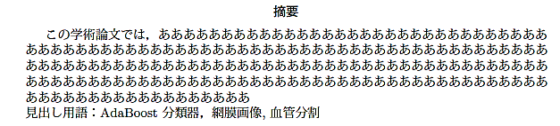
1.アブストラクト
論文の最初に論文内容を短くまとめて書いたもの
\begin{document}
\renewcommand{\abstractname}{摘要} ←無くてもいい(無かったら下の摘要のところが概要と表示される)
\begin{abstract}
この学術論文では，あああああああああああああああああああああああああああああああああああああ
ああああああああああああああああああああああああああああああああああああああああああああああ
ああああああああああああああああああああああああああああああああああああああああああああああ
ああああああああああああああああああああああああああああああああああああああああああああああ
\\
\noindent
見出し用語：AdaBoost 分類器，網膜画像, 血管分割
\end{abstract}
\end{document}
実行結果

Slide 3
2.数式
数式モード
$ 数式 $
$$ 数式 $$
\[ 数式 \]
\begin{equation} 数式 \end{equation}
\begin{eqnarray} 数式 \end{eqnarray}

Slide 4
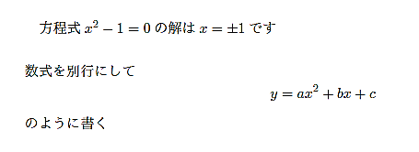
2.1 インライン数式
※ \pm はプラスマイナスを出力するためのコマンド
数式モード内でしか使えない
文章の流れに沿って書く数式
\begin{document}
方程式$x^2 - 1 = 0$の解は$ x = \pm 1 $です \\
\\
数式を別行にして \[ y = ax^2 + bx + c \] のように書く
\end{document}
←文中に埋め込みたいときは$で数式を挟む
←文の途中で数式を別の行にしたいときは
\[ と \] で挟む
実行結果
←数式番号はつかない

Slide 5
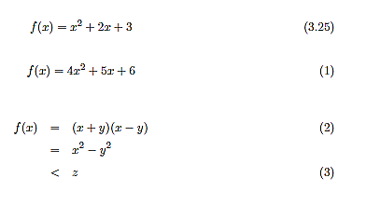
2.2 ディスプレイ数式
新たに段落を作って書く数式
\begin{document}
$$ f(x) = x^2 + 2x + 3 \eqno(3.25) $$
\begin{equation}
f(x) = 4x^2 + 5x + 6
\end{equation}
\begin{eqnarray}
f(x) &=& (x+y)(x-y)\\
&=& x^2 - y^2 \nonumber \\
&<& z
\end{eqnarray}
\end{document}
実行結果
※ eqnarray環境では、&で挟んだ部分の横位置がそろう

Slide 6
3.数式記号
実行結果
\begin{document}
$$ a_2 = 2^{12} $$
$$ \displaystyle \frac{1}{2a} $$
$$ \sqrt{2},\sqrt[3]{a} $$
$$ \sum_{k=1}^{n} a_k ,
\sum \limits^{n}_{k=1} a_k $$
\end{document}

Slide 7
特殊な書き方の数式
大きな括弧
\begin{document}
$$ \int_{1}^{4}xdx = \left[ \frac{1}{2}x^2 \right] _1^4 $$
$$ x = \left. \frac{2k+1}{\frac{2k}{k^2+5}} \right| _{k=1} $$
\end{document}
実行結果

Slide 8
特殊な書き方の数式
行列、場合分け
\begin{document}
$$ \left(
\begin{array}{ccc}
1 & 2 & 3 \\
4 & 5 & 6
\end{array}
\right) $$
$$ \delta (x)=
\left\{
\begin{array}{ll}
1 & x=0\\
0 & x \neq 0
\end{array}
\right $$
\end{document}
実行結果
※arrayの設定
c:中央揃え
l:左寄せ
r:右寄せ

Slide 9
注意点
数式内で英単語(true,falseなど)を入れたいときには ローマン体になるように！(イタリック体は基本的に変数扱い)
\mathrm{ローマン体にしたい部分}
\begin{eqnarray}
\times precision &=&
\displaystyle \frac{true\ positive}{true\ positive + false\ positive} \nonumber\\
\bigcirc \mathrm{recall} &=&
\displaystyle \frac{ \mathrm{true\ positive}}{\mathrm{true\ positive} + \mathrm{false\ negative}} \nonumber
\end{eqnarray}

Slide 10
LATEXゼミ
3回目
表と図

Slide 11
表
アレイ表
\begin{array}～\end{array}
タブロー表
\begin{tabular}～\end{tabular}
\begin{table}～\end{table}

Slide 12
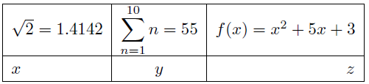
アレイ表
\begin{array}{|c|c|}の「|」は表の縦線
\hlineは表の横線
&は表での区切り
\begin{document}
\begin{center}
$$\begin{array}{|l|c|r|} \hline
\sqrt{2}=1.4142 & \displaystyle \sum_{n=1}^{10} n=55 & f(x)=x^2+5x+3\\\hline
x & y & z \\\hline
\end{array}$$
\end{center}
\end{document}
数式環境で使う
行列用

Slide 13
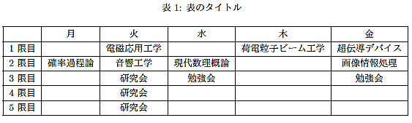
タブロー表
[htbp]は表の挿入位置！
h : here, t : top, b : bottom, p : page
※ 「!」をつけると無理やり押し込めようとしてくれる
例）[!btp] : そのページの下部に押し込めようとして無理なら上部というようなイメージ
\begin{document}
\begin{table}[htbp]
\begin{center}
\caption{表のタイトル}
\begin{tabular}{|c|c|c|c|c|c|}\hline
& 月& 火& 水& 木& 金\\\hline
1 限目& & 電磁応用工学& & 荷電粒子ビーム工学& 超伝導デバイス\\\hline
2 限目& 確率過程論& 音響工学& 現代数理概論& & 画像情報処理\\\hline
3 限目& & 研究会& 勉強会& & 勉強会\\\hline
4 限目& & 研究会& & & \\\hline
5 限目& & 研究会& & & \\\hline
\end{tabular}
\end{center}
\label{表のラベル}
\end{table}
\end{document}
表のキャプション（タイトル）は表の上に出す！
そのためにtabular環境の上にある
※Excel2LaTexというフリーソフトを使えば
エクセルで作った表をタブロー表で出力してくれる

Slide 14

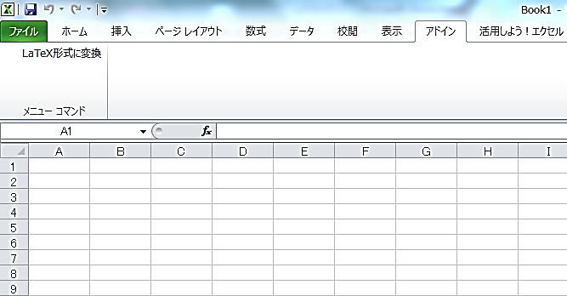
Excel2LaTex
左：http://sci-tech.ksc.kwansei.ac.jp/~inagai/dictionary/TeX/Manual.html
右：設定できてたらこうなってる
※どっちも検索で最初にでてくるはず

Slide 15
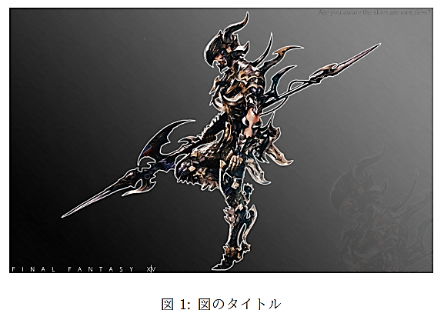
図
表のときと一緒 挿入位置
\begin{figure}[htbp]
\begin{center}
\includegraphics[keepaspectratio, scale=0.25]{jumping_man.eps}
\caption{図のタイトル\label{図のラベル}}
\end{center}
\end{figure}
図のサイズを変えるときはココ！
EPSファイル（画像）
texファイルと同じところに置いておく
表と違って図のタイトルは図の下に来るようにする
※\label{ラベル}は、文章で図表番号を呼び出すためのもの
文章中で図番号や表番号を使うとき、
\ref{ラベル}としておくと、図の順番を変えても
正しい番号を振ってくれる

Slide 16
図を並べる
横に並べる数を決める
（基本はそれぞれ中心に配置させるだろうからc）
\begin{document}
\begin{figure}[htbp]
\begin{tabular}{cc}
\begin{minipage}{0.5\hsize}
\begin{center}
\includegraphics[keepaspectratio, scale=0.15]{akaiocchan.eps}
\caption{サンプル}
\end{center}
\end{minipage}
\begin{minipage}{0.5\hsize}
\begin{center}
\includegraphics[keepaspectratio, scale=0.18]{midorinoocchan.eps}
\caption{サンプル}
\end{center}
\end{minipage}
\end{tabular}
\end{figure}
\end{document}
横幅を決める(0.5\hsizeでそのページの半分)
左側
右側
Scale(倍率)で画像の大きさを調整
widthなどで直接大きさを指定することもできる

Slide 17
図表の番号変更
\setcounter{番号を変えたい環境}{番号(1つ小さく)}
\begin{figure}[htbp]
\begin{center}
\begin{tabular}{cc}
\begin{minipage}{0.5\hsize}
\begin{center}
\includegraphics[keepaspectratio, scale=0.15]{akaiocchan.eps}
\caption{サンプル}
\end{center}
\end{minipage}
\begin{minipage}{0.5\hsize}
\begin{center}
\setcounter{figure}{81}
\includegraphics[keepaspectratio, scale=0.18]{midorinoocchan.eps}
\caption{サンプル}
\end{center}
\end{minipage}
\end{tabular}
\end{center}
\end{figure}

Slide 18
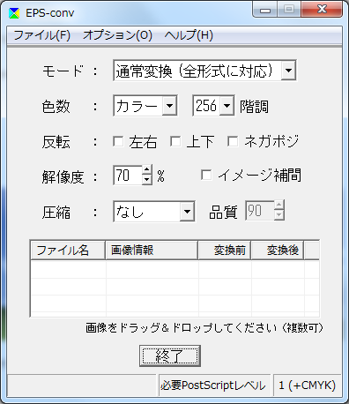
EPSファイル
EPS-conv (フリーソフト)
JPEGファイルやBMPファイルをドラッグ&ドロップ
Inkscapeやphotoshop
保存形式をEPSにして保存

Slide 19
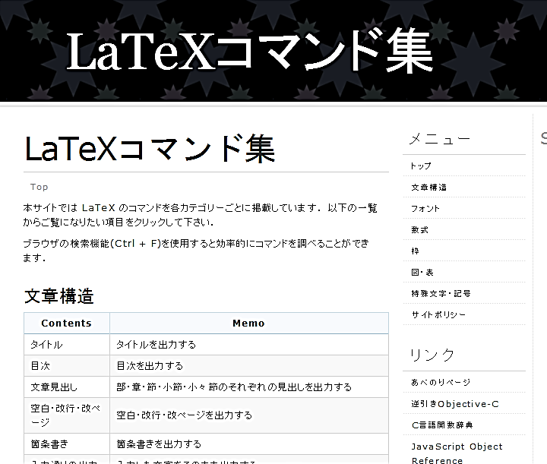
ほかにもいろいろコマンドがあるので必要があれば調べてください
例） http://www.latex-cmd.com/

